Slide 1
Воспитатель Садыкова Татьяна Мухаметовна
МБДОУ «Березовский детский сад №2», Березовский район, Красноярский край

Slide 5
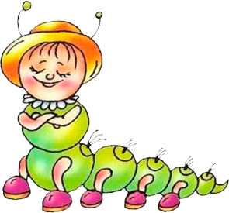

Slide 6
